Slide 1
С навигатором
по родному краю (по следам Петра I)
Сергеева Вероника
2А класс
МАОУ СШ № 59 «Перспектива» г. Липецк

Slide 2
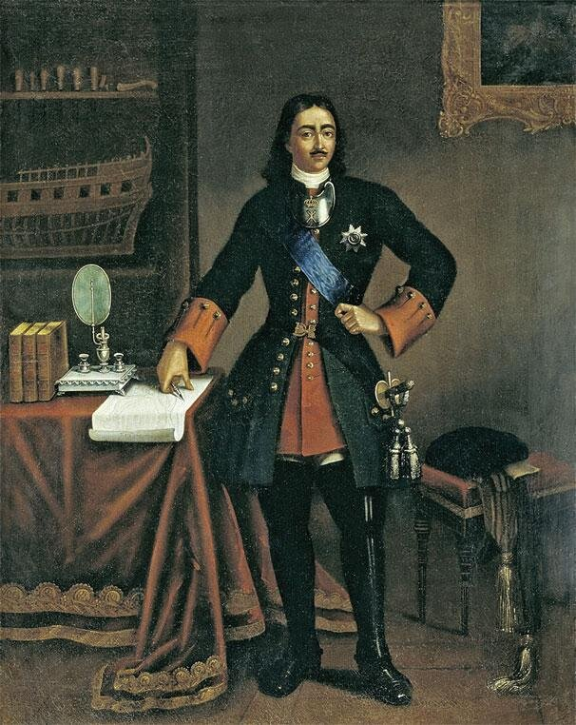
Петр Первый
Основатель города Липецка

Slide 3
Железоделательные заводы
В 1700 году по указу Петра Первого в Липецке начали строить “железоделательные” заводы. Из пушек, отлитых здесь, громили шведов под Полтавой.

Slide 4
Новолипецкий Металлургический комбинат
Сегодня комбинат — крупнейший в России и один из крупнейших в мире по объёмам производства. Его территория по размерам соответствует целому микрорайону, здесь работают порядка 45 тысяч человек.

Slide 5
Нижний парк
Нижний парк в Липецке тоже обязан своим появлением Петру Первому, который обнаружил в нём целебные источники.
Однажды во время прогулки с адмиралом Иваном Сенявиным вдоль реки Липовки царь заметил бьющий из-под земли родник. Прекрасно зная о целебных свойствах минеральных вод, Пётр Первый распорядился исследовать состав родниковой воды и установить на месте источника колодец.
Предположения оказались верны. Вскоре здесь появился Липецкий курорт

Slide 6
Сейчас Нижний парк - любимое место отдыха липчан.

Slide 7
Липецкие минеральные воды
С 1801 года популярность источника начинает расти. Благодаря целебным свойствам своих минеральных вод и грязей, схожими по составу с водами знаменитого в ту пору курорта Германии Либенштейна, липецкий курорт становится недорогой альтернативой европейским курортам Баден-Бадена, Мариенбада или Карлсбада.

Slide 8
Долгое время в Нижнем парке было много питьевых фонтанчиков минеральной воды. Сейчас остался лишь один, около которого всегда много отдыхающих. А в жаркий летний день к нему иногда выстраивается очередь.

Slide 9
Вид на Соборную гору в начале XX века
Теперь выйдем из Нижнего парка со стороны Комсомольского пруда. По легенде, Пётр Первый использовал его для морения дуба, который был как броня для развивающегося русского флота.

Slide 10
В наши дни на спуске от главной Соборной площади располагаются каскады цветомузыкальных фонтанов, которые ведут к Петровскому проезду.

Slide 11
В Липецке установлено несколько памятников Петру I
На Петровском спуске находится обелиск царю. Его остроконечный шпиль означает взлёт государства в производстве, науке и культуре в петровский период. В настоящее время изображение обелиска является одним из главных символов города.

Slide 12
На площади Петра Великого в 1996 году в честь 300-летия русского флота установили памятник посвящённый царю.

Slide 13
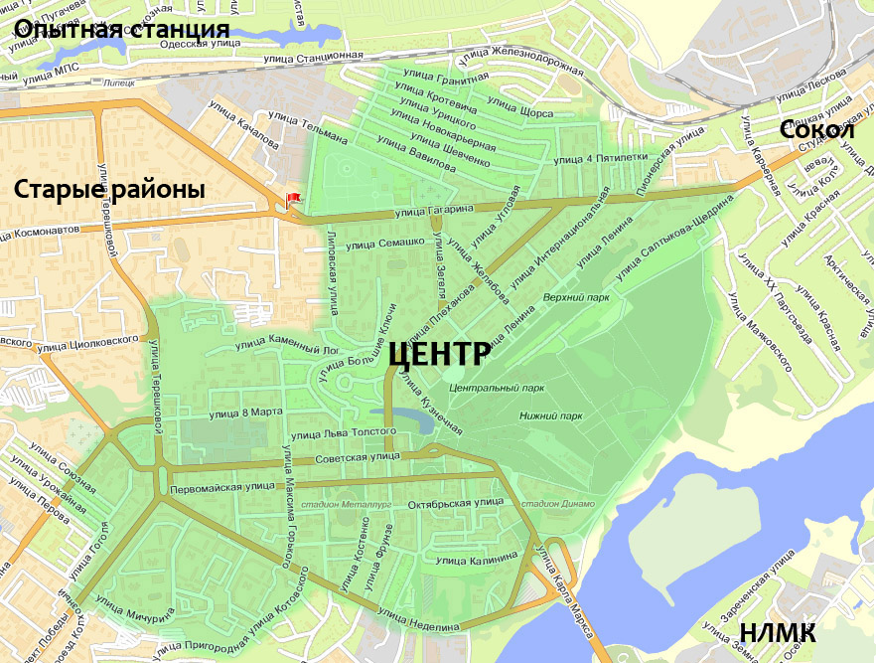
Сейчас Липецк- один из крупнейших по численности населения город в Черноземье, где находится центр российской промышленности в сфере черной металлургии, авиационный и туристический центр.
Город постоянно развивается и благоустраивается.

